Slide 1
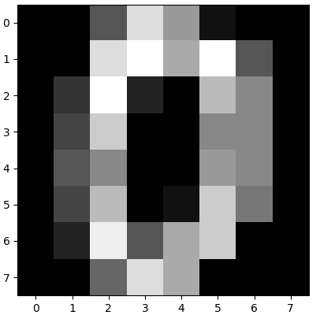
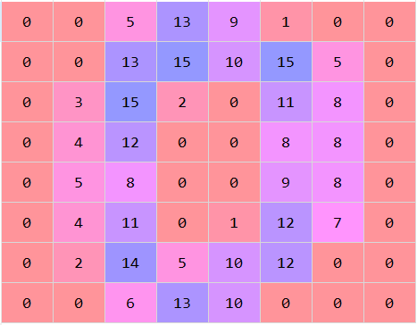
Image n°0
Image
pixel n°0
Représentation en tableau de pixels
pixel n°10
Représentation sous forme de liste
pixel n°10
0, 0, 5, 13, 9, 1, 0, 0, 0, 0, 13, 15, 10, 15, 5, 0, 0, 3, 15, 2, 0, 11, 8, 0, 0, 4, 12, 0, 0, 8, 8, 0, 0, 5, 8, 0, 0, 9, 8, 0, 0, 4, 11, 0, 1, 12, 7, 0, 0, 2, 14, 5, 10, 12, 0, 0, 0, 0, 6, 13, 10, 0, 0, 0.
pixel n°0

Slide 2
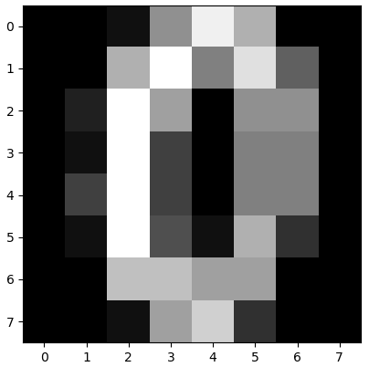
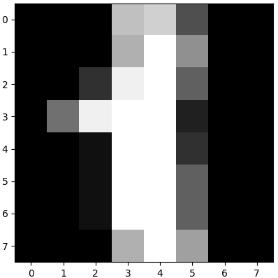
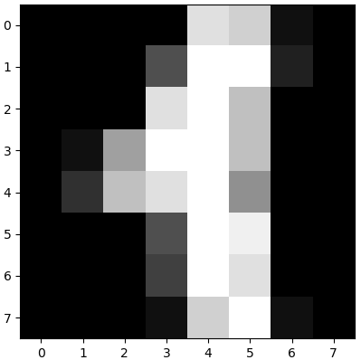
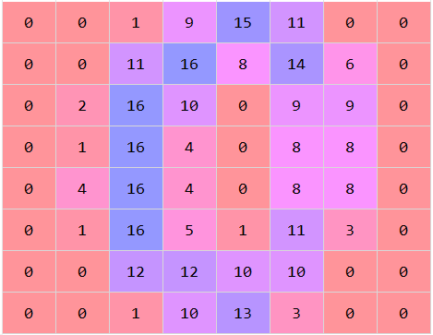
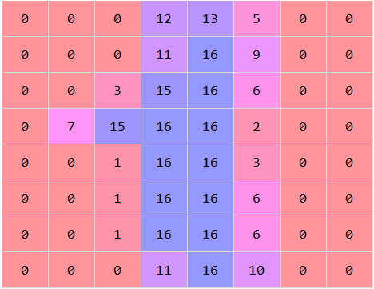
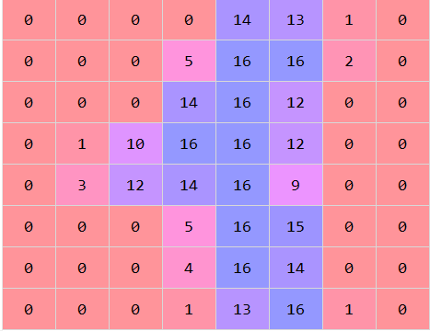
Image n°0
Image n°10
Image n°1
Image n°11
Images :
Représentations en tableaux de pixels

Slide 3
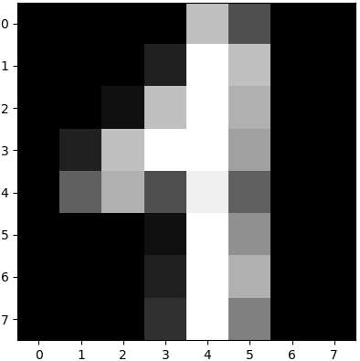
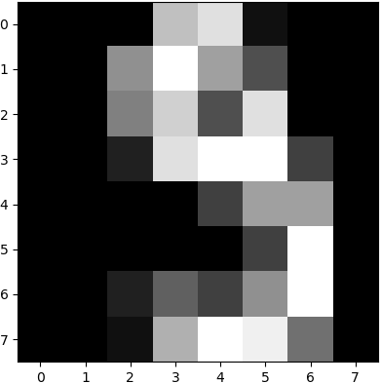
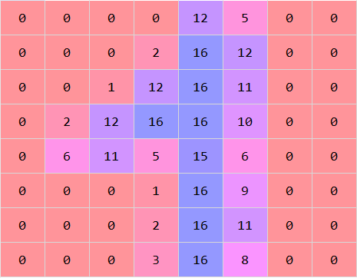
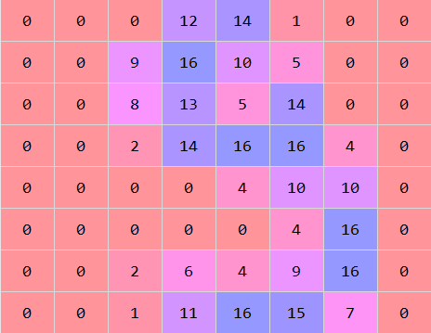
Image n°0
Image n°42
Image n°119
Images :
Représentations en tableaux de pixels

Slide 4
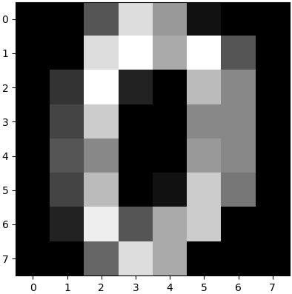
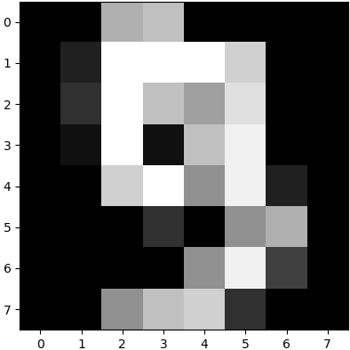
0 | 1 | 2 | 3 | 4 | 5 | 6 | 7
8 | 9 | 10 | 11 | 12 | 13 | 14 | 15
16 | 17 | 18 | 19 | 20 | 21 | 22 | 23
24 | 25 | 26 | 27 | 28 | 29 | 30 | 31
32 | 33 | 34 | 35 | 36 | 37 | 38 | 39
40 | 41 | 42 | 43 | 44 | 45 | 46 | 47
48 | 49 | 50 | 51 | 52 | 53 | 54 | 55
56 | 57 | 58 | 59 | 60 | 61 | 62 | 63
0 | 1 | 2 | 3 | 4 | 5 | 6 | 7
8 | 9 | 10 | 11 | 12 | 13 | 14 | 15
16 | 17 | 18 | 19 | 20 | 21 | 22 | 23
24 | 25 | 26 | 27 | 28 | 29 | 30 | 31
32 | 33 | 34 | 35 | 36 | 37 | 38 | 39
40 | 41 | 42 | 43 | 44 | 45 | 46 | 47
48 | 49 | 50 | 51 | 52 | 53 | 54 | 55
56 | 57 | 58 | 59 | 60 | 61 | 62 | 63

Slide 5
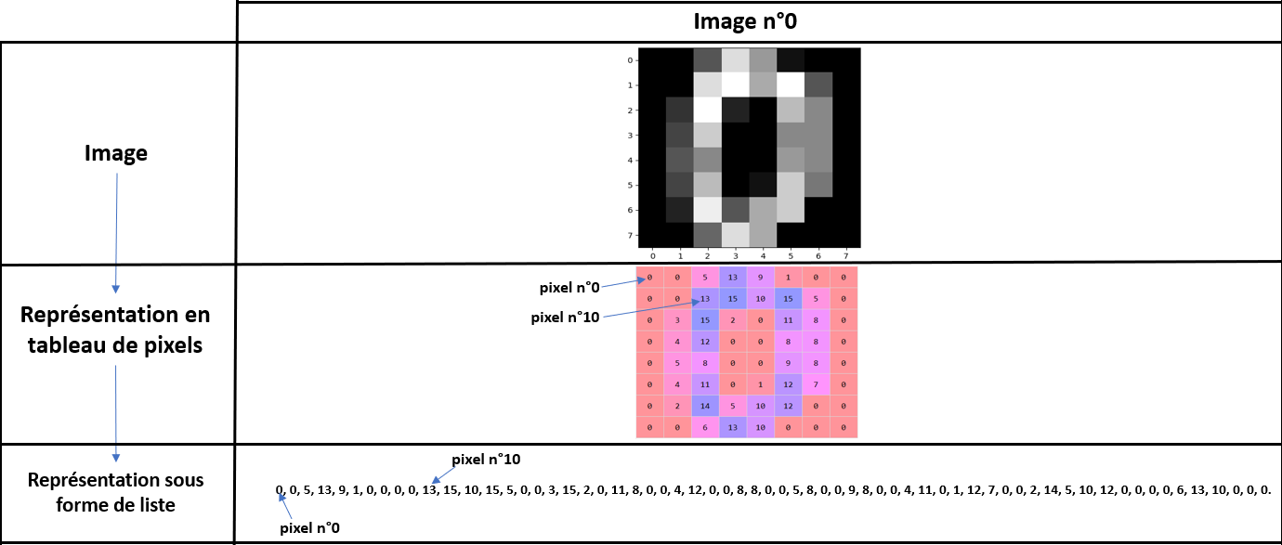
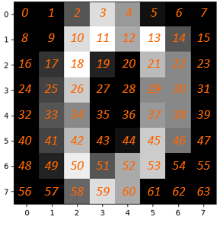
Numéro de chaque pixel (de 0 à 63)

Slide 6
Seuls les 0 et les 1 sont affichés dans le graphe
montre2Caracteristiques (images,labels,11,13,[0,1])
N° du pixel de l’axe des abscisses
N°du pixel de l’axe des ordonnées

Slide 7
